Slide 1


IT012 – TỔ CHỨC VÀ CẤU TRÚC MÁY TÍNH II GIỚI THIỆU MÔN HỌC
TRƯỜNG ĐẠI HỌC CÔNG NGHỆ THÔNG TIN
KHOA KỸ THUẬT MÁY TÍNH

Slide 2
Nội dung
Khối lượng kiến thức, giáo trình và công cụ
Vị trí môn học
Mục tiêu môn học
Nội dung môn học
Tài liệu môn học
Các thành phần đánh giá môn học

Slide 3
Khối lượng kiến thức, giáo trình và công cụ
Số tín chỉ: 4 (Lý thuyết: 3, Thực hành: 1)
Phụ trách: Khoa Kỹ thuật Máy tính
Giáo trình:
Thiết kế Luận lý Số, Đinh Đức Anh Vũ, ĐHQG-HCM, 2015
Computer Organization and Design: The Hardware/Software Interface 5e, Patterson, D. A., and J. L. Hennessy, Morgan Kaufman, 2014
Tham khảo: Kiến trúc Máy tính, Vũ Đức Lung, ĐHQG-HCM, 2014
Công cụ thực hành: LogiSim 2.7, MARS 4.5

Slide 4
Vị trí môn học
Lập trình, CSDL, …
Phần mềm ứng dụng
Hệ điều hành
Kiến trúc
Vi kiến trúc
Luận lý
Mạch số
Mạch tương tự
Thiết bị
Vật lý
IT007 - Hệ điều hành
IT006
CE119
IT012
Tổ chức và Cấu trúc Máy tính II
CE118
PH002
Dành riêng cho khoa Kỹ thuật Máy tính
Notes:
Phần mềm ứng dụng: Giải quyết vấn đề của người dùng bằng máy tính
Hệ điều hành: Quản lý tài nguyên và Cung cấp các dịch vụ cho phần mềm
Kiến trúc: Quy định máy tính có thể làm những công việc gì?
Vi kiến trúc: Quy định làm những công việc như thế nào?
Luận lý: Tính toán, lưu trữ, truyền nhận các tín hiệu số như thế nào?
Mạch số: Các thành phần phần cứng xử lý tín hiệu số
Mạch tương tự: Xử lý các đại lượng vật lý như thế nào?
Thiết bị: Định nghĩa mối quan hệ điện áp, dòng điện giữa ngõ vào và ngõ ra
Vật lý: Bản chất của máy tính trong thế giới thực

Slide 5
Mục tiêu môn học
Trang bị kiến thức về máy tính và kiến trúc máy tính
Trình bày được các kiến thức cơ bản về kiến trúc máy tính và lập trình hợp ngữ
Trình bày, phân tích được các thành phần và nguyên lý hoạt động bên trong một máy tính, cơ chế thực thi lệnh của máy tính

Slide 6
Nội dung môn học – 12 tuần
Tuần 1 | Ch1. Tổng quan về Máy tính | Lab0. Cài đặt Logisim 2.7 và MARS 4.5 (Tự thực hành ở nhà)
Tuần 2 | Ch2. Biểu diễn thông tin trong máy tính
Tuần 3 | Ch2. Biểu diễn thông tin trong máy tính (tt) | Lab1. Mô phỏng cổng luận lý và thanh ghi
Tuần 4 | Ch3. Đại số Boolean; Ch4. Mạch số
Tuần 5 | Ch5. Mạch số trong Máy tính | Lab2. Phân tích và Thiết kế Mạch số
Tuần 6 | Ôn tập giữa kỳ
Tuần 7 | Ch6. Kiến trúc Tập lệnh | Lab3. Chương trình hợp ngữ
Tuần 8 | Ch6. Kiến trúc Tập lệnh (tt)
Tuần 9 | Ch7. Biên dịch Chương trình Ch8. Hàm con và Con trỏ | Lab4. Hàm con và con trỏ
Tuần 10 | Ch9. Bộ xử lý
Tuần 11 | Ch10. Hiệu suất Máy tính | Lab05. Mô phỏng thực thi lệnh
Tuần 12 | Ôn tập cuối kỳ

Slide 7
Nội dung môn học – 15 tuần
Tuần 1 | Ch1. Tổng quan về Máy tính | Lab0. Cài đặt Logisim 2.7 và MARS 4.5 (Tự thực hành ở nhà)
Tuần 2, Tuần 3 | Ch2. Biểu diễn thông tin trong máy tính
Tuần 4 | Ch3. Đại số Boolean
Tuần 5 | Ch4. Mạch số | Lab1. Mô phỏng cổng luận lý và thanh ghi
Tuần 6 | Ch5. Mạch số trong Máy tính
Tuần 7 | Ôn tập giữa kỳ | Lab2. Phân tích và Thiết kế Mạch số
Tuần 8 | Ch6. Kiến trúc Tập lệnh
Tuần 9 | Ch6. Kiến trúc Tập lệnh (tt) | Lab3. Mô phỏng các lệnh cơ bản
Tuần 10 | Ch7. Biên dịch Chương trình
Tuần 11 | Ch8. Hàm con và Con trỏ | Lab4. Chương trình hợp ngữ
Tuần 12 | Ch9. Bộ xử lý
Tuần 13 | Ch9. Bộ xử lý (tt) | Lab5. Hàm con và Con trỏ
Tuần 14 | Ch10. Hiệu suất Máy tính
Tuần 15 | Ôn tập cuối kỳ | Lab6. Mô phỏng thực thi lệnh

Slide 8
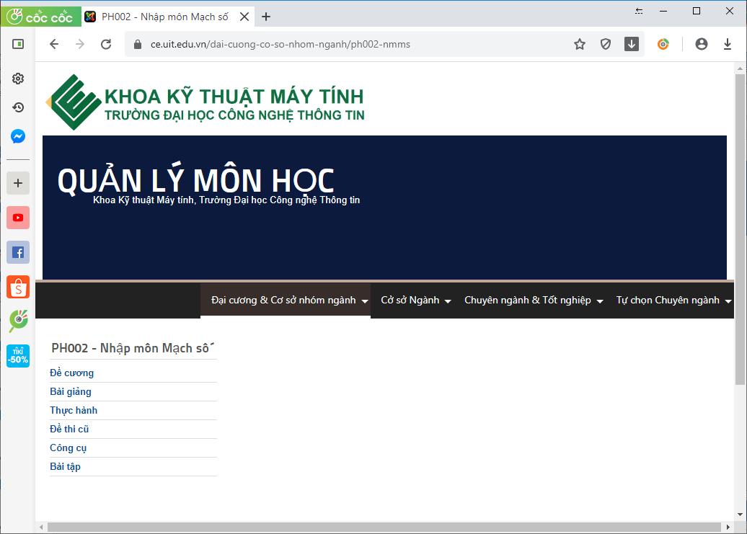
Tài liệu môn học
Bước 0: Đăng nhập tài khoản chứng thực bằng Tab ẩn danh
Bước 1: Truy cập ce.uit.edu.vn
Bước 2: ĐÀO TẠO > QUẢN LÝ MÔN HỌC
Bước 3: ĐẠI CƯƠNG & CƠ SỞ NHÓM NGÀNH > IT012 – Tổ chức và Cấu trúc Máy tính II

Slide 9
Các thành phần đánh giá môn học
Thành phần đánh giá | Tỉ lệ (%)
Quá trình (kiểm tra trên lớp, bài tập, …) | 10%
Bài kiểm tra giữa kỳ | 20%
Thực hành | 20%
Bài kiểm tra cuối kỳ | 50%

Slide 10
IT012 – TỔ CHỨC VÀ CẤU TRÚC MÁY TÍNH II CHƯƠNG 1 TỔNG QUAN VỀ MÁY TÍNH
TRƯỜNG ĐẠI HỌC CÔNG NGHỆ THÔNG TIN
KHOA KỸ THUẬT MÁY TÍNH

Slide 11
Nội dung
Lịch sử phát triển của máy tính
Phân loại máy tính
Các thành phần bên trong một máy tính
Bài tập

Slide 12
Nội dung
Lịch sử phát triển của máy tính
Phân loại máy tính
Các thành phần bên trong một máy tính
Bài tập

Slide 13
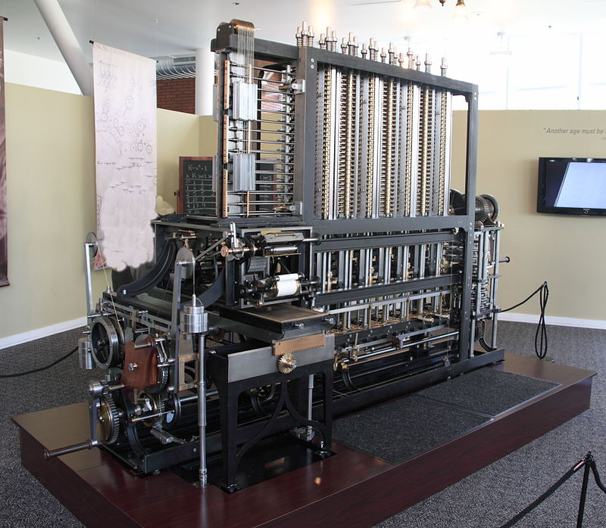
1. Lịch sử phát triển của máy tính (1/5)
Máy tính là cuộc cách mạng thứ ba của nền văn minh cùng với cuộc cách mạng về nông nghiệp và công nghiệp
Thế hệ 0: Máy chuyển động cơ học
Ví dụ: Máy sai phân No.2
Ra đời năm 1849.
Kết quả tính toán dựa trên các bảng tra.
Nguồn: en.wikipedia.org/wiki/Difference_engine
Notes:
Do hầu hết các hàm toán học được sử dụng các kỹ sư và nhà khoa học đều có thể xấp xỉ bởi hàm đa thức, nên máy tính cơ được thiết kế để tính toán giá trị của các hàm đa thức dưới dạng tra bảng

Slide 14
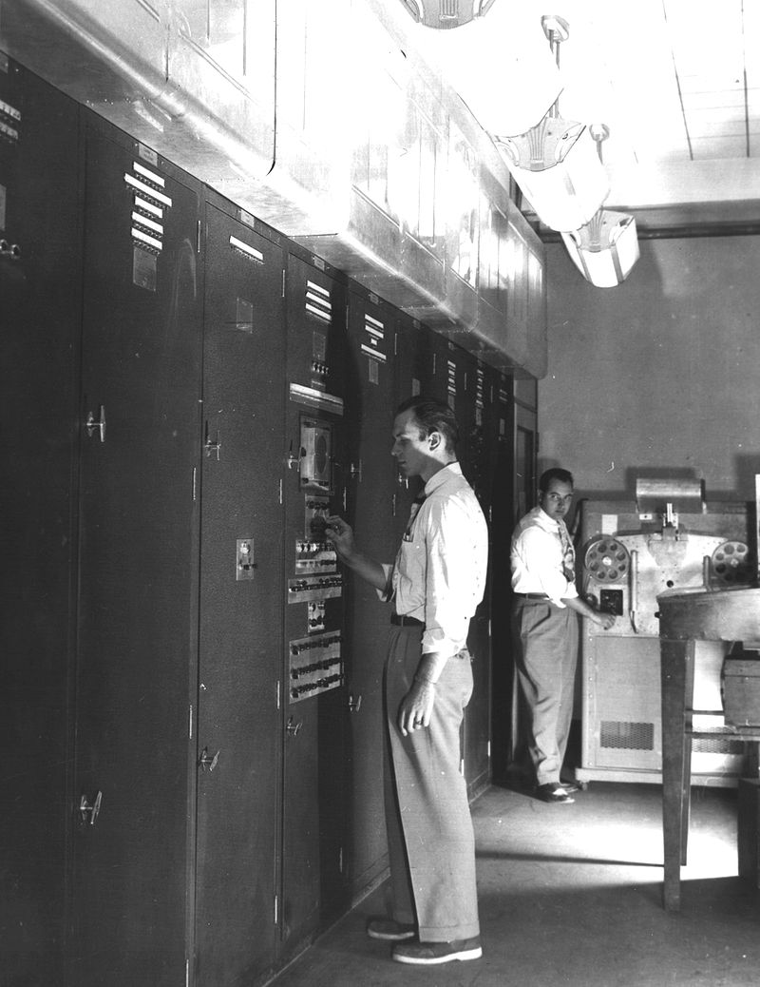
1. Lịch sử phát triển của máy tính (2/5)
Thế hệ 1: Máy tính sử dụng công nghệ đèn chân không
Ví dụ: Máy EDVAC
Ra đời năm 1949
2500 đèn chân không
Phép toán: +, -, *, /
Kích thước: 45m², nặng 7.8 tấn
Giá: 500,000 USD
Nguồn: en.wikipedia.org/wiki/EDVAC
Notes:
1. Máy có khả năng thực thi các phép cộng, trừ, nhân, chia số nhị phân. Tốc độ là 1160 phép cộng/s và 340 phép nhân/s
2. Kích thước máy: 45 m2, nặng 7.8 tấn

Slide 15
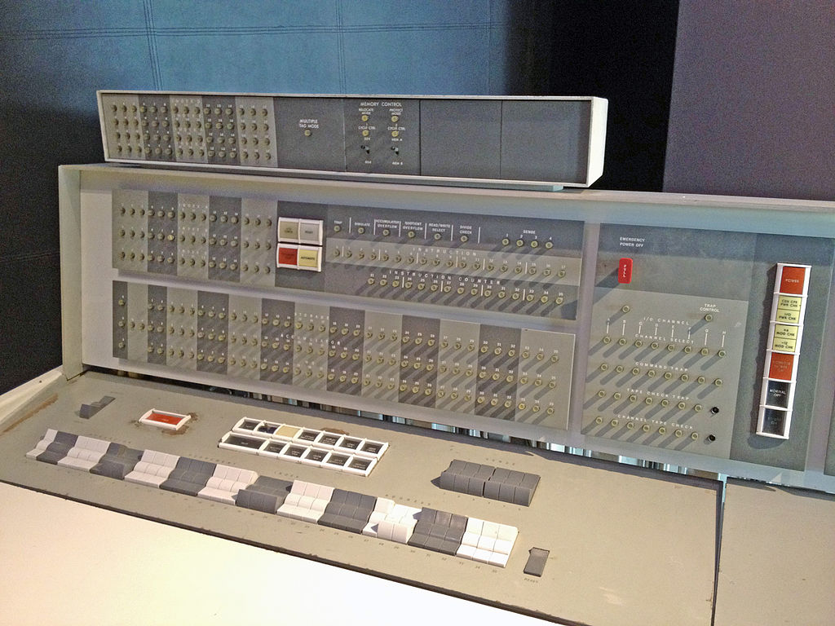
1. Lịch sử phát triển của máy tính (3/5)
Thế hệ 2: Máy tính sử dụng transistor
Ví dụ: Máy IBM 7094
Ra đời năm 1962
Bộ nhớ: 32 K word (16 bit)
Chu kỳ: 2 µs
Giá: ~3 triệu USD
Nguồn: en.wikipedia.org/wiki/IBM_7090#IBM_7094
Notes:
Công nghệ máy tính tích hợp sử dụng linh kiện bán dẫn, hay còn gọi là transistor.
Kích thước: vài m2
Thực thi được các phép toán với số chấm động với tốc độ 100 Kflop/s: 100k Floating Point Operation/Second

Slide 16
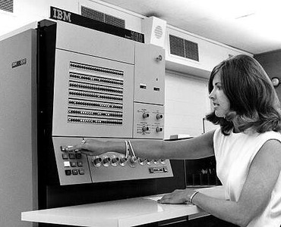
1. Lịch sử phát triển của máy tính (4/5)
Thế hệ 3: Máy tính sử dụng công nghệ mạch tích hợp
Ví dụ: IBM System/360/22
Ra đời năm 1971
Chu kỳ: 0.75 µs
Giá: 246,000 USD
Nặng 680 kg
Nguồn: en.wikipedia.org/wiki/IBM_System/360_Model_22
Notes:
Mạch tích hợp nghĩa là tích hợp nhiều thiết bị lên 1 chip duy nhất (ở đây đang đê cập đến việc tích hợp transistor)

Slide 17
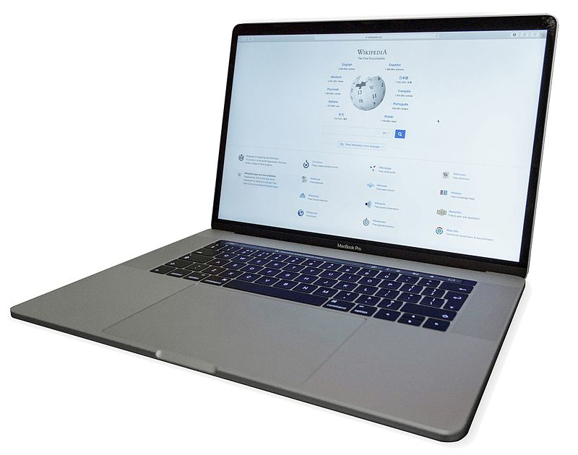
1. Lịch sử phát triển của máy tính (5/5)
Thế hệ 4: Máy tính sử dụng công nghệ VLSI
Ví dụ: Siêu máy tính IBM Summit
Ra đời năm 2018
Tốc độ: 148.6 petaflops
Ví dụ: MacBook Pro 15’ 2019
Tốc độ: 2.6 Ghz
Giá: 2,399 USD
Nguồn: en.wikipedia.org/wiki/MacBook_Pro
Notes:
Sử dụng công nghệ tích hợp nano CMOS
Kích thước: tương đương 1 quyển sách
Tốc độ lên đến Gbps đối với máy tính cá nhân, siêu máy tính (IBM Summit, 2018) lên đến 122.3 PFLOPS (1 PetaFlops = 10^15 FLOP) (Dương: 148.4 peta flop, flop: floating-point operation per second)

Slide 18
Quiz 1
Máy tính chạy bằng điện xuất hiện ở thế hệ nào?
Thế hệ 0
Thế hệ 1
Thế hệ 2
Thế hệ 3

Slide 19
Nội dung
Lịch sử phát triển của máy tính
Phân loại máy tính
Các thành phần bên trong một máy tính
Câu hỏi và Bài tập

Slide 20
2. Phân loại máy tính (1/5)
Máy tính được sử dụng trong 3 lớp ứng dụng chính:
Máy tính cá nhân (Personal computers)
Máy chủ (Servers)
Máy tính nhúng (Embedded computers)

Slide 21
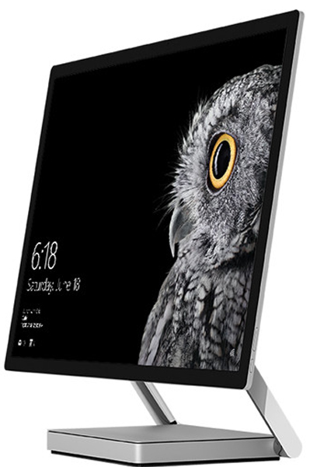
2. Phân loại máy tính (2/5)
Máy tính cá nhân
Kích thước: nhỏ gọn
Tốc độ: lên đến 238,310 MIPS ở 3.0 GHz
Khả năng xử lý: Đa dụng cho các ứng dụng văn phòng, học tập, giải trí.
Ví dụ: Máy tính để bàn, Máy tính xách tay

Slide 22
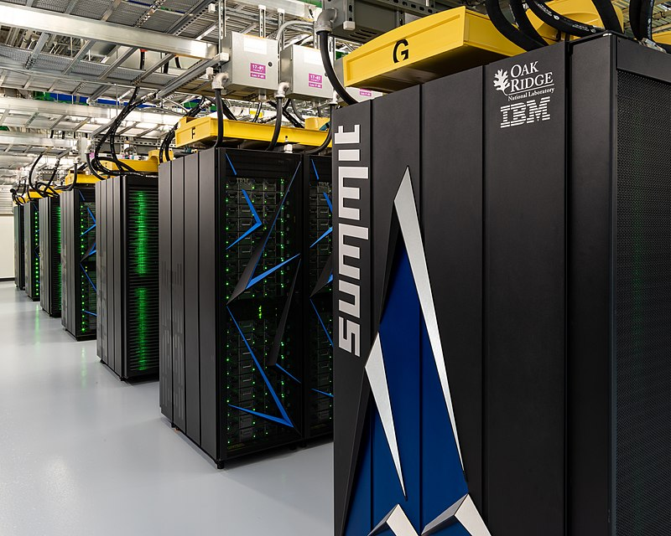
2. Phân loại máy tính (3/5)
Máy chủ
Kích thước lớn.
Tốc độ: lên đến 148.6 petaflops
Khả năng xử lý: tính toán với tốc độ siêu nhanh, độ chính xác cực lớn.
Khả năng lưu trữ dữ liệu: cực lớn.
Nguồn: en.wikipedia.org/wiki/Summit_(supercomputer)
Notes:
PETAFLOPS (Peta Floating-point operation/second)

Slide 23
2. Phân loại máy tính (4/5)
Phân loại máy chủ (giá thành và hiệu năng)
Low-end servers: Ứng dụng lưu trữ, doanh nghiệp nhỏ, dịch vụ web, chi phí khoảng 1000$.
Supercomputers:
Tính toán kĩ thuật và khoa học phức tạp với hiệu năng cao nhất.
Hàng trăm đến hàng ngàn bộ xử lý, bộ nhớ kích cỡ gigabytes đến terabytes và khả năng lưu trữ dữ liệu terabytes đến petabytes, chi phí hàng triệu đến hàng trăm triệu đôla.
Datacenter: được sử dụng bởi những công ty như eBay, Google cũng chứa hàng ngàn bộ xử lý, với bộ nhớ hàng terabytes, và khả năng lưu trữ hàng petabytes. Datacenter thường được xem như là các cụm máy tính lớn.
Notes:
Ví dụ:
Low-end server: UIT-server, dùng để quản lý, lưu trữ dữ liệu học tập của SV.
SupperComputer: IBM Summit , dùng để tính toán siêu chính xác với tốc độ cực cao trong các lĩnh vực dự đoán thời tiết, thằm dò địa chất, dầu khí, thám hiểm không gian , vật lý hạt nhân, …
DataCenter: Google, Facebook, Youtube (Quốc tế), CMC, VDC, Viettel, FPT (Việt Nam) dùng để lưu trữ dữ liệu siêu lớn, cho các công ty, ngân hàng, chứng khoán thuê làm nơi lưu trữ dữ liệu.

Slide 24
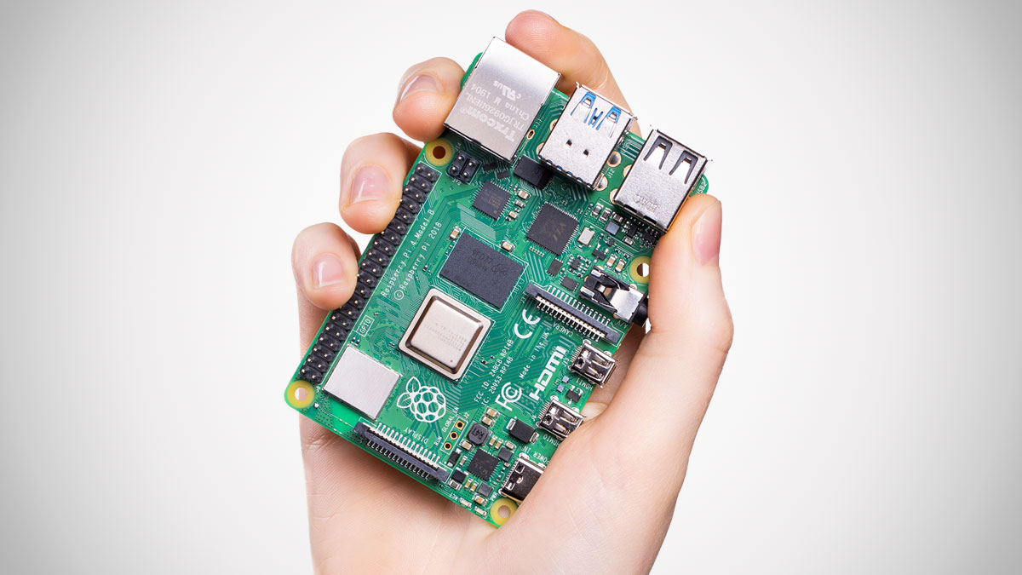
2. Phân loại máy tính (5/5)
Máy tính nhúng
Kích thước nhỏ gọn, được tích hợp bên trong một thiết bị: Máy giặt, xe hơi, điện thoại, …
Tốc độ xử lý: Không cần cao (thường dưới 400 Mhz).
Khả năng xử lý: Được tối ưu cho một số chức năng cụ thể.
Ví dụ: Raspberry Pi

Slide 25
Nội dung
Lịch sử phát triển của máy tính
Phân loại máy tính
Các thành phần bên trong một máy tính
Câu hỏi và Bài tập

Slide 26
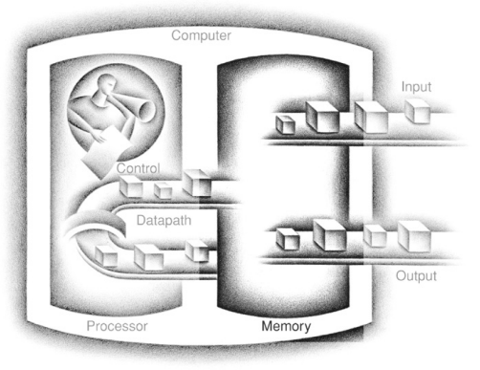
3. Các thành phần bên trong một máy tính (1/5)
Máy tính bao gồm 3 thành phần chính
Bộ xử lý (Processor)
Xử lý thông tin
Bộ nhớ (Memory)
Lưu trữ thông tin
Các thiết bị nhập /xuất (I/O)
Nhận, truyền thông tin

Slide 27
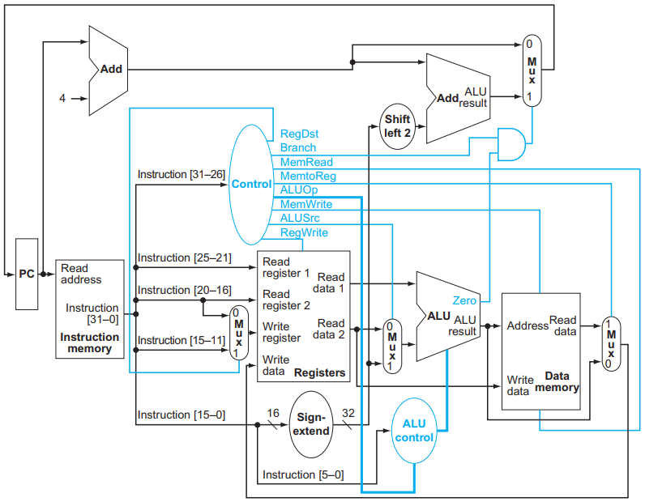
3. Các thành phần bên trong một máy tính (2/5)
Bộ xử lý (Processor)
Khối đường dữ liệu (Datapath)
Tính toán
Khối điều khiển (Controller)
Điều khiển Datapath, Bộ nhớ và I/O
Notes:
Các khối màu đen thuộc về Datapath
Các khối mày xanh thuộc về Controller

Slide 28
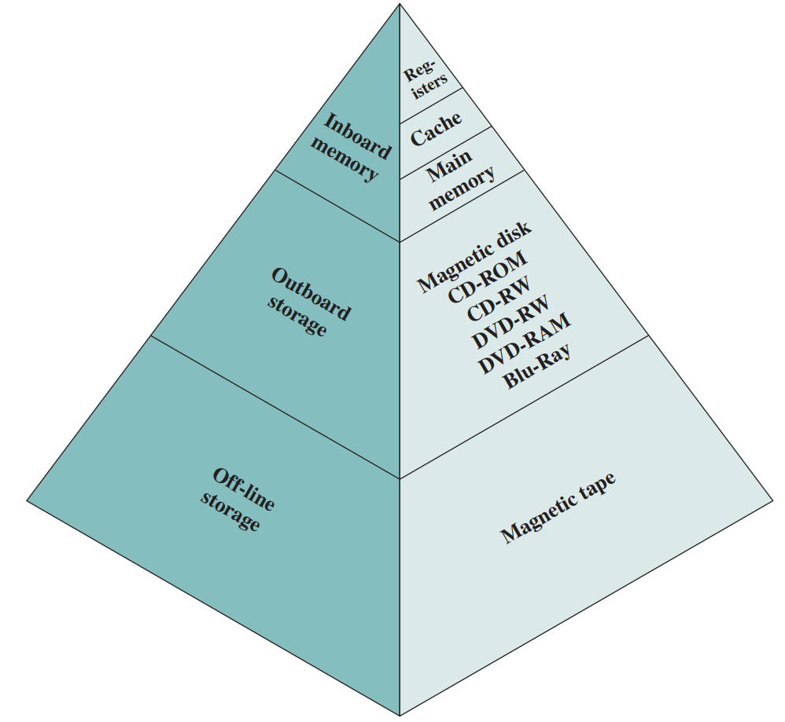
3. Các thành phần bên trong một máy tính (3/5)
Phân cấp bộ nhớ
Bộ nhớ càng nhanh thì càng đắt
Dung lượng nhỏ
Bộ nhớ càng rẻ thì càng chậm
Dung lượng lớn
=> Phân cấp bộ nhớ để có được bộ nhớ vừa nhanh và vừa có dung lượng lớn

Slide 29
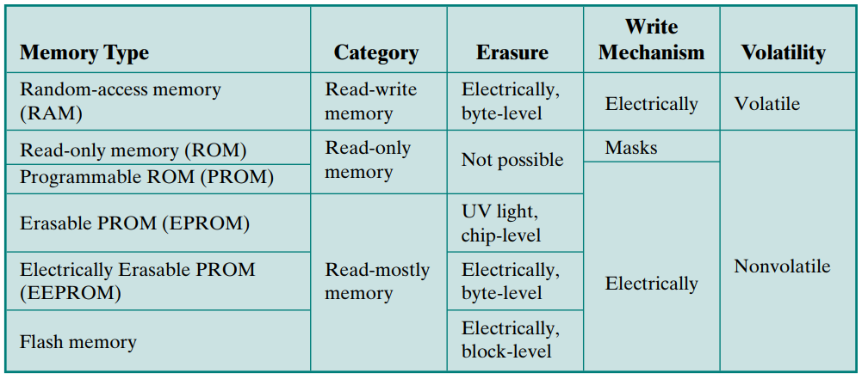
3. Các thành phần bên trong một máy tính (4/5)
Notes:
RAM: Bộ nhớ có thể đọc và ghi, dữ liệu sẽ bị mất khi mất điện
ROM: Bộ nhớ chỉ có thể đọc, không thể ghi dữ liệu, dữ liệu không bị mất khi mất điện
EPROM: Bộ nhớ có thể đọc và ghi, trước khi ghi phải xóa bằng tia cực tím
EEPROM: Cải tiến của EPROM bằng cách xóa bằng tín hiệu điện
Flash: Cải tiến của EEPROM bằng cách xóa theo khối

Slide 30
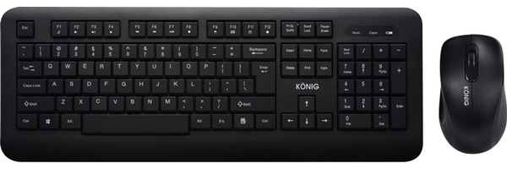
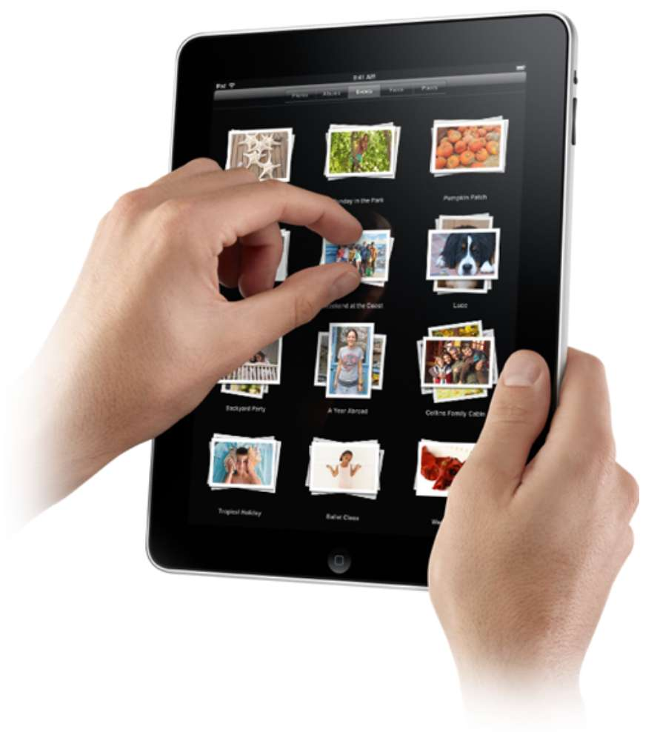
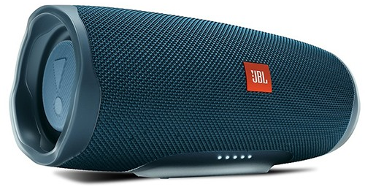
3. Các thành phần bên trong một máy tính (5/5)
Các thiết bị nhập / xuất
Màn hình
Chuột
Bàn phím
Modem
Webcam
Loa …

Slide 31
Quiz 2
Một phần cứng hệ thống máy tính tối thiểu bao gồm những thành phần nào?
Bộ xử lý, Bộ nhớ, Hệ điều hành, Trình biên dịch, Các thiết bị I/O.
Bộ xử lý, Card đồ họa, Modem, Bộ nhớ, Chuột, Màn hình, Bàn phím.
Các thiết bị I/O, Datapath, Control Unit, Bộ nhớ.
Bộ xử lý, Bộ nhớ, Các thiết bị nhập, Các thiết bị xuất, Bộ đánh giá hiệu suất.

Slide 32
Quiz 3
Đâu là thứ tự đúng về tốc độ tăng dần của các loại bộ nhớ?
Register, SSD, Cache, Băng từ
Cache, Register, DRAM, SSD
USB, DRAM, Cache, Register
Băng từ, HHD, Register, Cache

Slide 33
Nội dung
Lịch sử phát triển của máy tính
Phân loại máy tính
Các thành phần bên trong một máy tính
Câu hỏi và Bài tập

Slide 34
4. Câu hỏi và Bài tập
Trình bày các đặc trưng về công nghệ chế tạo máy tính qua các thế hệ phát triển của máy tính?
Tìm hiểu và liệt kê ít nhất 5 hãng máy tính hiện nay?
Chọn loại máy tính đúng nhất cho các phát biểu sau:
Tính toán khoa học phức tạp và cao cấp.
Chạy các ứng dụng nhỏ phù hợp với đa số người dùng.
Được tối ưu cho một ứng dụng cụ thể nhằm tối ưu công suất, giá cả, năng lượng, …
Kể tên các chức năng chính của một máy tính, các thành phần nào trong máy tính phụ trách những chức năng này?
Tìm hiểu và so sánh giữa kiến trúc máy tính Harvad và Princeton?
Trong phân cấp bộ nhớ, bộ nhớ nào có tốc độ nhanh nhất?
Tìm hiểu về SRAM và DRAM, so sánh cấu tạo và ưu/nhược điểm của chúng?

